Slide 1
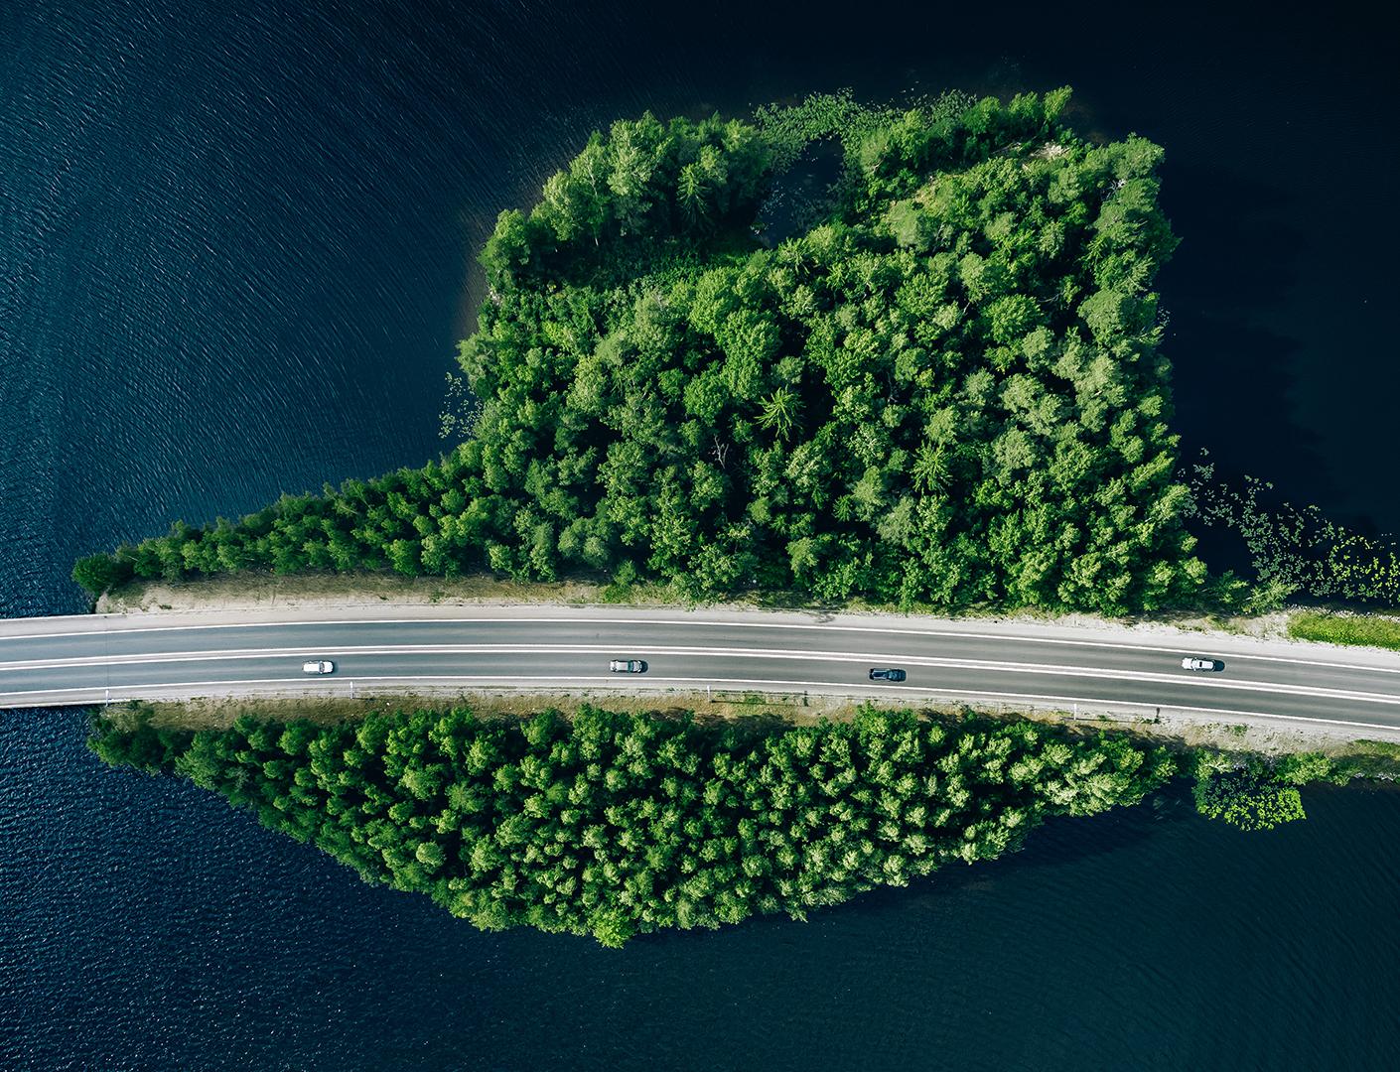
Ilmastonmuutos ja luontokato vaativat pitkän tähtäimen varautumista.
KUVA: ADOBE STOCK
Marttaliitto, vuosiseminaari 21.4.2023
Leif Schulman, pääjohtaja

Slide 2
Puheeni sisältö
Mitä ilmastonmuutos on?
Mitä luontokato on?
Mitä yhteiskunnallisia seurauksia näistä on?
Varautuminen ilmastonmuutokseen ja luontokatoon
Minkälaista varautumista itse ilmiöt ja toisaalta niistä juontuvat seuraukset vaativat?
Miksi se on pitkän tähtäimen varautumista?

Slide 3
1. Mitä ilmastonmuutos on?
Nousevia lämpötiloja
Keskilämpötila
Huippulämpötilat
Voimistuvia ja useammin toistuvia äärisäitä
Sateet
Myrskyt
Helteet
Näiden seurauksia
Merenpinnan nousu
Tulvat
Kuivuus
Vuodenaikojen muutokset (esim. lumeton talvi → pimeyden lisääntyminen)
Muutokset ekosysteemeissä ja lajistossa
Kuva Syken kuvapankki

Slide 4
2. Mitä luontokato on?
Luontoa häviää, luonto yksipuolistuu
Luonto korvautuu rakennetulla ympäristöllä
Lajeja häviää (alueelliset ja globaalit sukupuutot)
Yksilöt vähenevät (esim. kalakanta heikkenee)
Populaatioita häviää (paikalliset sukupuutot)
Lajien perimä köyhtyy → sopeutumiskyky heikkenee
Elinympäristöt heikkenevät (saasteet, rehevöityminen, aavikoituminen)
Lajeja leviää
Tämän seurauksia
Lajisto muuttuu (vähenee, yksipuolistuu, vaihtuu)
Ekosysteemien toiminta muuttuu
Ilmastonmuutos ja sen vaikutukset voimistuvat
Ihmisten luontosuhde löyhtyy
Arvojen menetykset
Kuva Syken kuvapankki

Slide 5
3. Ilmastonmuutoksen ja luontokadon yhteiskunnallisia seurauksia
Ilmastonmuutos
Satovahingot
Metsätuhot
Vauriot infrastruktuurille ja rakennuksille
Meitä rajummat ongelmat Afrikassa ja Aasiassa → voivat johtaa konflikteihin → siirtolaisuus ja pakolaisuus kiihtyvät → yhteiskuntarauha voi järkkyä myös täällä
Helteiden aiheuttamat terveysongelmat
Uudet allergeenit ja taudinaiheuttajat
Viljelykasvien elinolojen siirtyminen (esim. kahvi) → saatavuusongelmat → hintojen nousu
Globaalin talouden häiriöt
Luontokato
Sadot pienentyvät pölytyksen heiketessä
Kasvien tuholaiset voivat yleistyä
Myrsky- ja tulvavahingot voimistuvat → vahingot infrastruktuurille ja rakennuksille
Saaliit ja keräilysadot voivat pienentyä
Globaali ruokahuolto voi häiriintyä
Ihmisten vastustuskyky voi heiketä
Luonnon virkistysarvot vähenevät → mielenterveysongelmat voivat lisääntyä
Kehityskulun kääntäminen vaikeutuu
Ilmastonmuutoksen vaikutukset voimistuvat

Slide 6
4. Varautuminen ilmastonmuutokseen ja luontokatoon
Torjuminen on parasta varautumista
Kuva Syken kuvapankki

Slide 7
4. Varautuminen ilmastonmuutokseen ja luontokatoon
Ilmastonmuutoksen ja luontokadon keskinäisvaikutukset
Ilmastonmuutos haittaa luontoa
Luonto hillitsee ilmaston-muutosta ja sen vaikutuksia
Torjuminen on parasta varautumista
-
-
+
+
Luontokato kiihdyttää ilmastonmuutosta ja pahentaa sen seurauksia
Ilmastonmuutoksen torjunta voi samalla auttaa luontoa

Slide 8
4. Varautuminen ilmastonmuutokseen ja luontokatoon
Torjuminen on parasta varautumista
Sopeutuminen on kuitenkin välttämätöntä
ilmasto on jo muuttunut ja muuttuu vielä pitkään
luontokatoa on jo tapahtunut, ja kato etenee vielä
Miksi kyse on pitkän tähtäimen varautumisesta?
Mitä pieni ihminen voi tehdä?
Kuva Syken kuvapankki

Slide 9
4. Varautuminen ilmastonmuutokseen ja luontokatoon
Torjuminen on parasta varautumista – jokainen voi kantaa kortensa kekoon
Hiilineutraaliustavoite omassa elämässä
Oman pihan, puutarhan, metsän ja pellon monimuotoisuustoimet
Lyhyellä tähtäimellä normaali kriisivarautuminen (esim. myrskyt → kotivara 72 tuntia)
Aikajänne kuitenkin vuosista vuosikymmeniin ja -satoihin → huomioitava, miltä tuleva maailma näyttää → varautuminen uuteen normaaliin → pysyvät muutokset elämäntyyliin ja -tapoihin
Esimerkiksi:
maa- ja metsätaloudessa voi soveltaa sijoittajan kultaista sääntöä: hajauta ja monipuolista
rakentamisessa huomioitava vedenpinnan nousu, sateen lisääntyminen, kovemmat helteet
uudet kiusat ja taudit hyväksyttävä (esim. hirvikärpänen, puutiaiset, marunatuoksukki)
aktiivinen biodiversiteetille altistuminen (erityisesti lapset!)

Slide 10
4. Varautuminen ilmastonmuutokseen ja luontokatoon
Lopuksi: henkinen resilienssi
Varaudu siihen, että maailman turbulenssi lisääntyy
Mutta muista (ja muistuta) silti, että maailma on jatkossakin kaunis, ja elämä voi edelleen olla ihanaa.

Slide 11
Teemme tiedolla toivoa.

